Slide 1


第3章 生态系统及其稳定性
第3节
生态系统的物质循环及与能量流动的关系

Slide 2

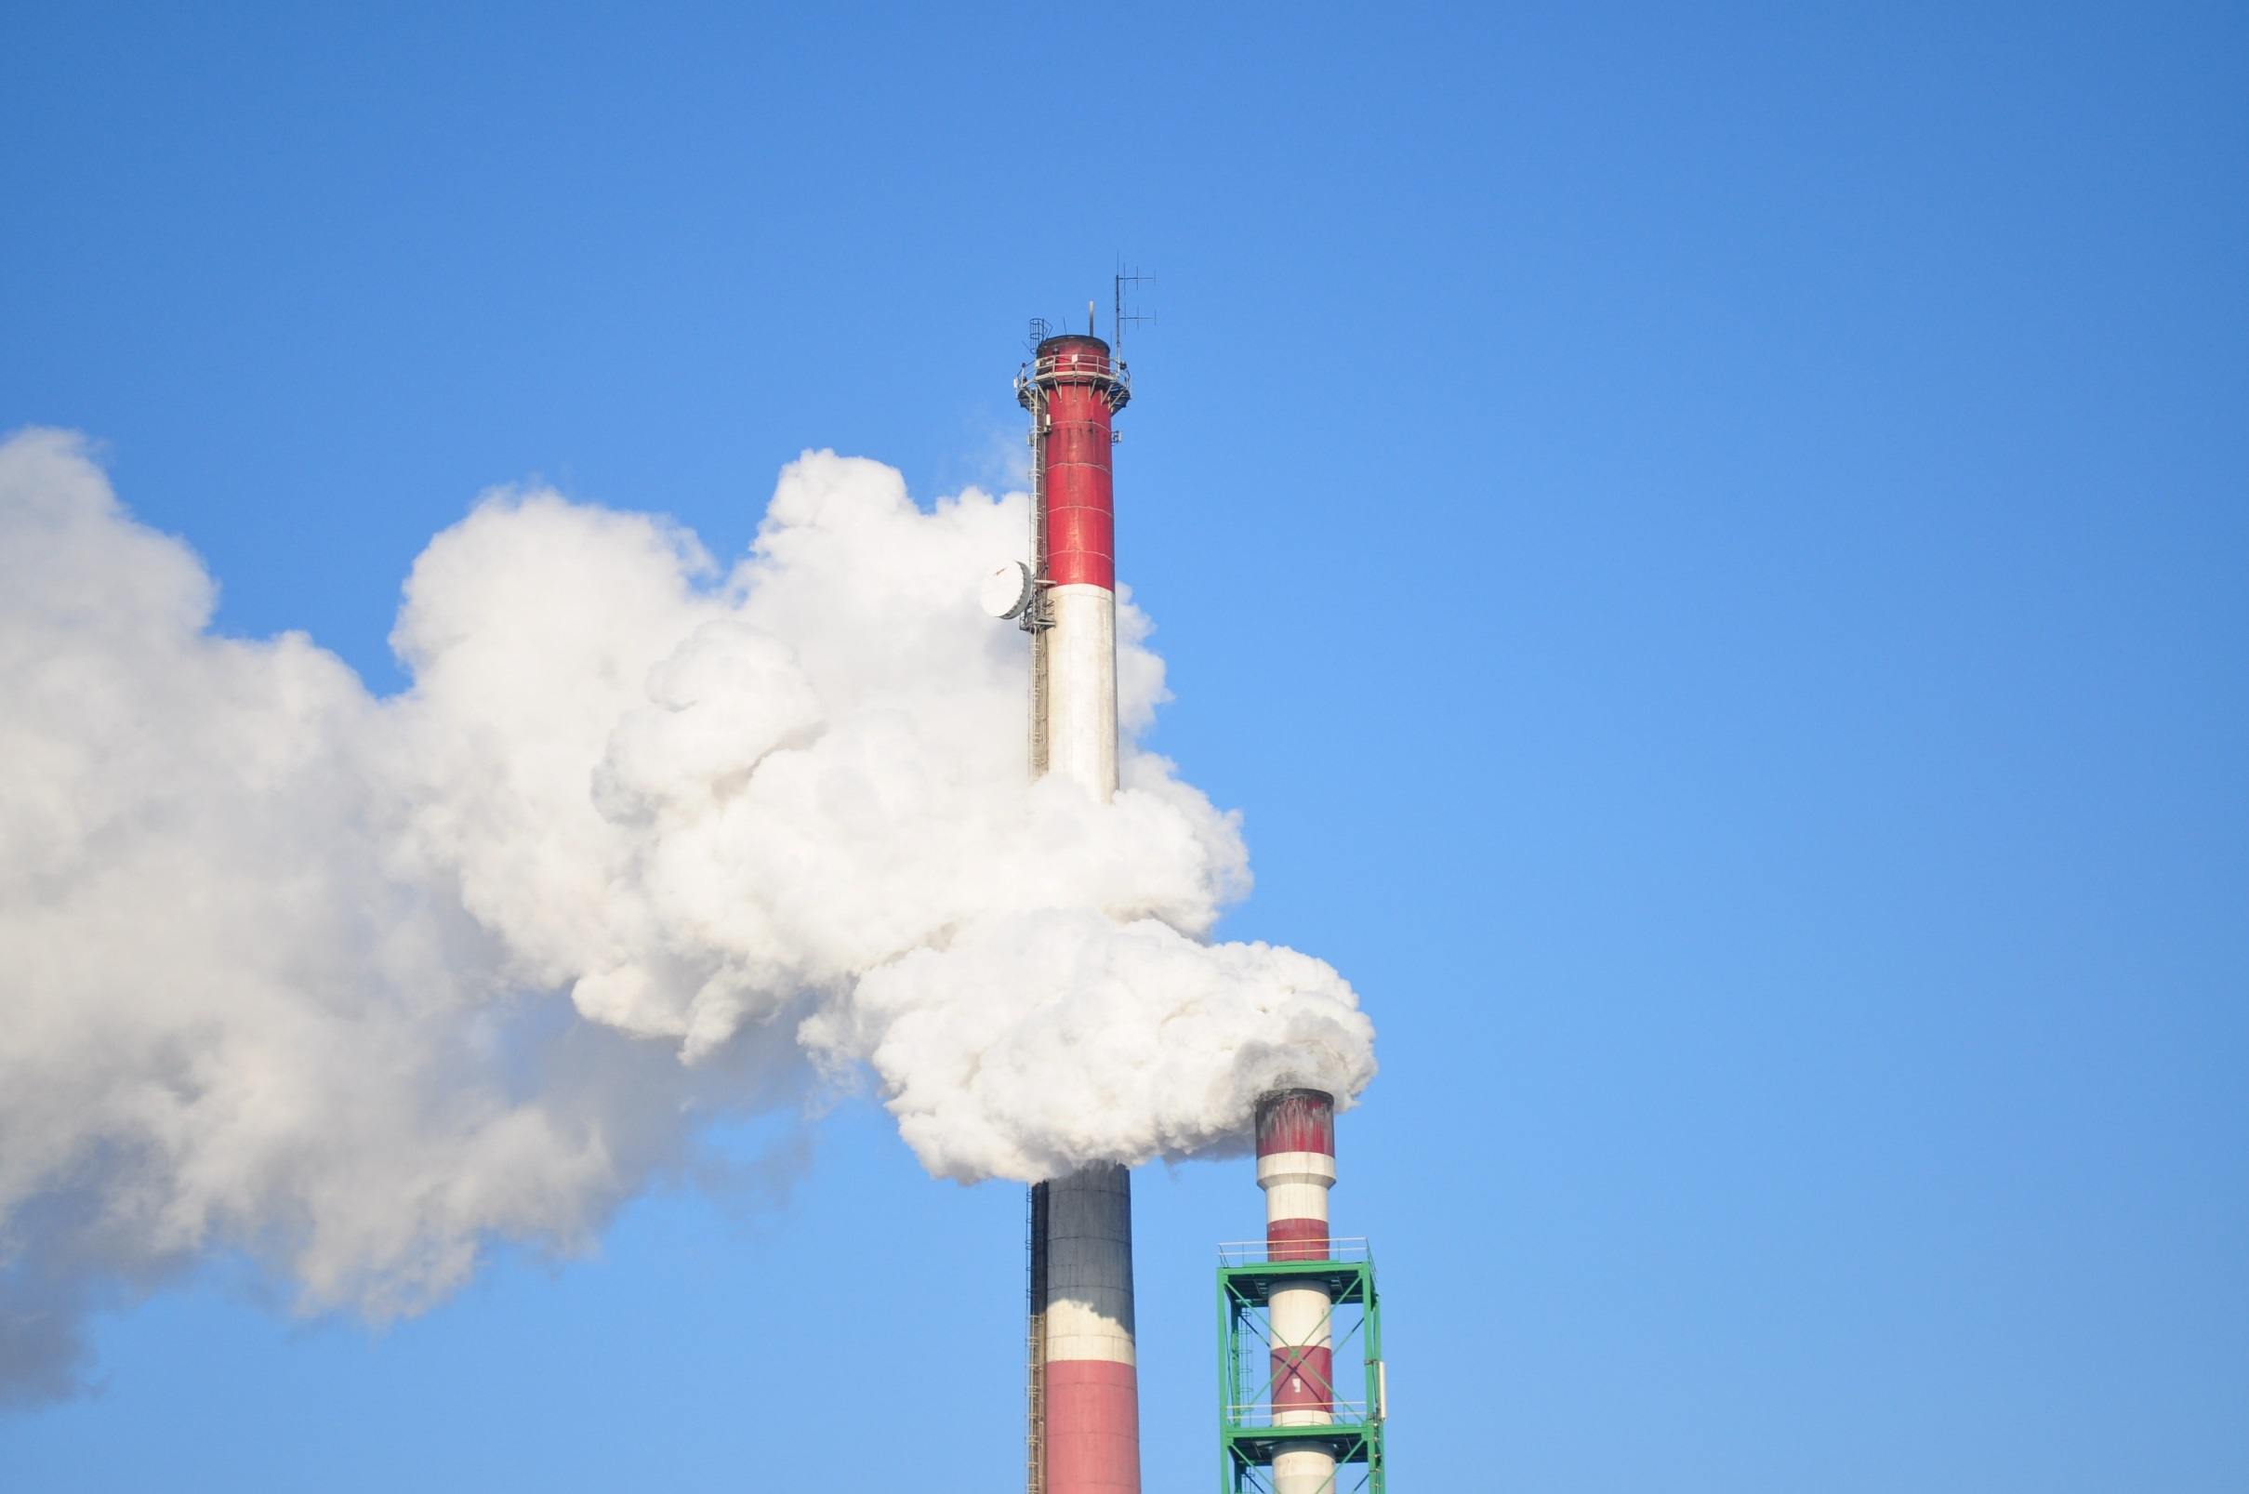
以碳循环为例，说出物质循环的概念、过程和特点
1
2
比较能量流动与物质循环的关系

Slide 3
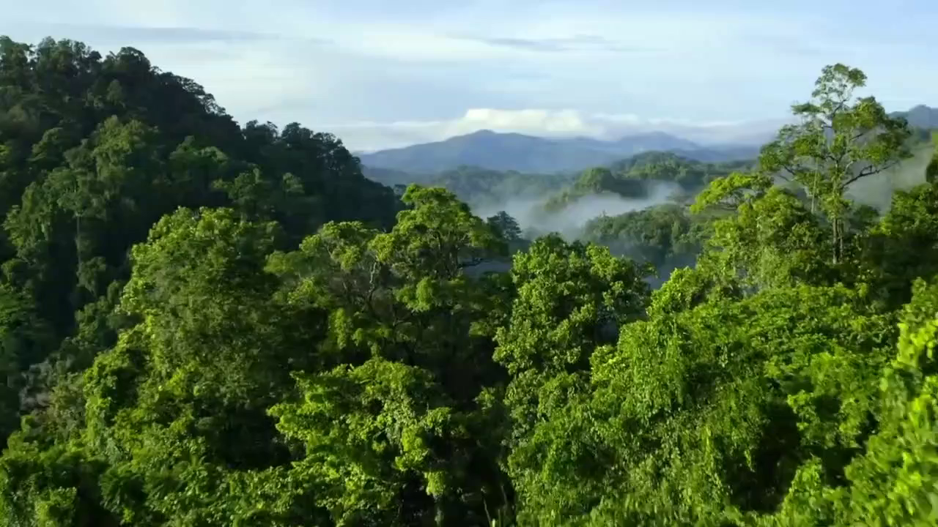
响应低碳生活的号召
1.人类哪些活动增加CO₂ 的排放？对自然环境有什么影响？
2.号召全民低碳生活的意义是什么？

Slide 4


生态系统的物质循环
目标一
目
录
能量流动和物质循环的关系
目标二
CONTENTS
目标三
课 堂 小 结

Slide 5
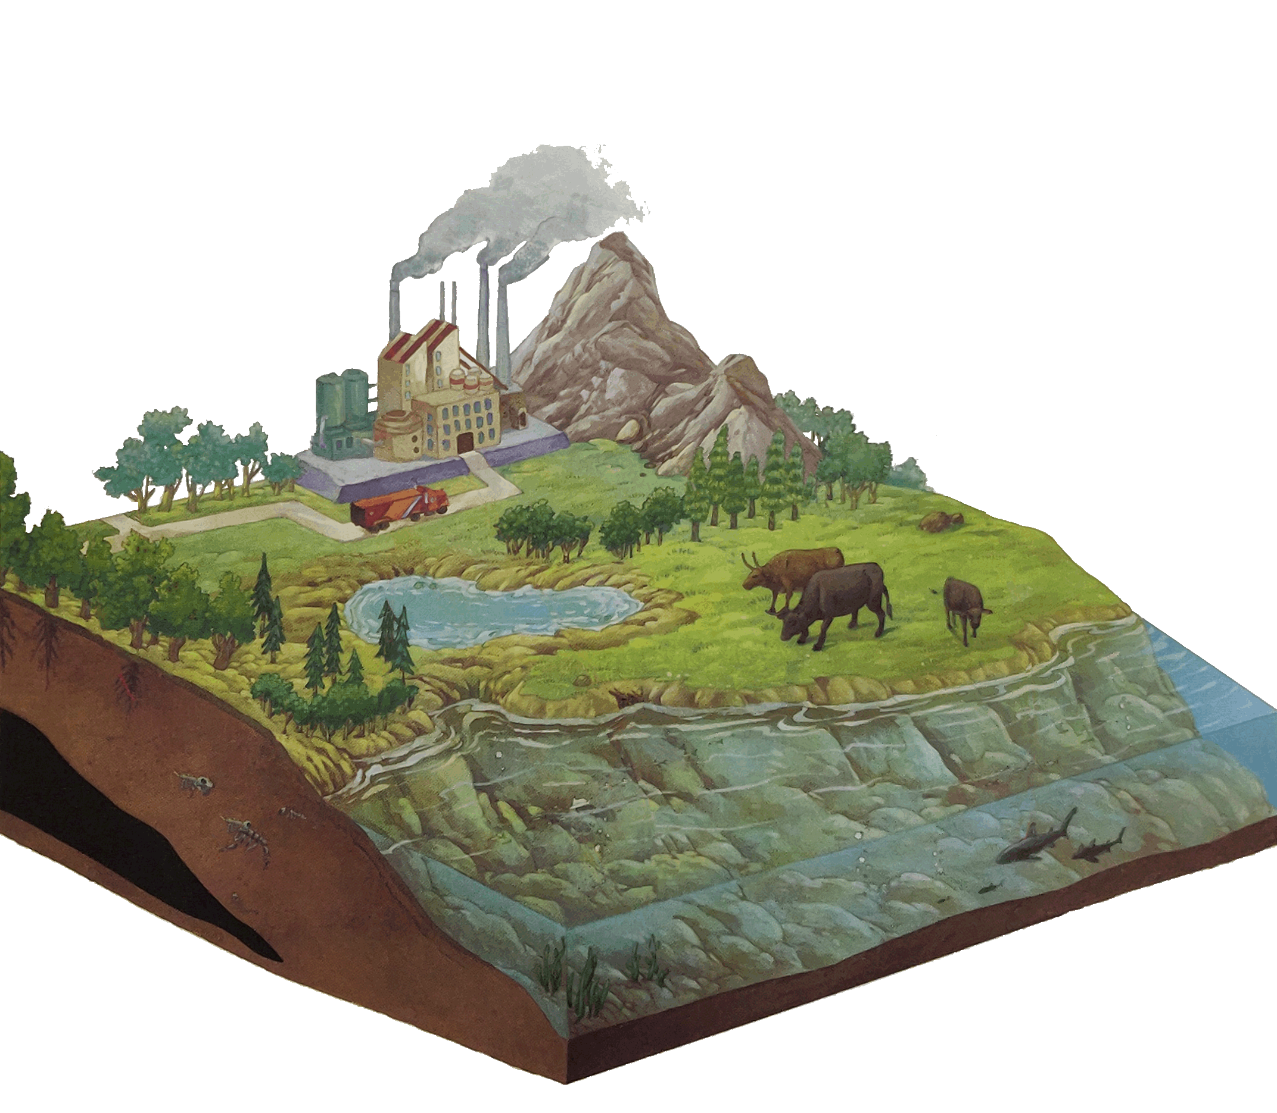
任务一：分析碳循环的过程及特点
资料1 二氧化碳能溶于水，因此可在大气和海洋、河流之间进行交换。此外，碳还可以长期固定或保存在非生命系统中，如固定于煤、石油或木材中。人类对煤和石油等能源的利用，向大气中排放了大量的二氧化碳。
讨论：
1.碳在非生物环境和生物体内分别以什么形式存在?
2.碳是如何进出生产者、消费者、分解者的?
3.尝试构建碳循环的模型。

Slide 6
1.碳在非生物环境和生物体内分别以什么形式存在？
大气中的二氧化碳库
碳的存在形式：
①在非生物环境中
②在生物群落中
主要是CO₂的形式
主要是有机物的形式
生物群落中的有机物
煤、石油
煤、石油

Slide 7
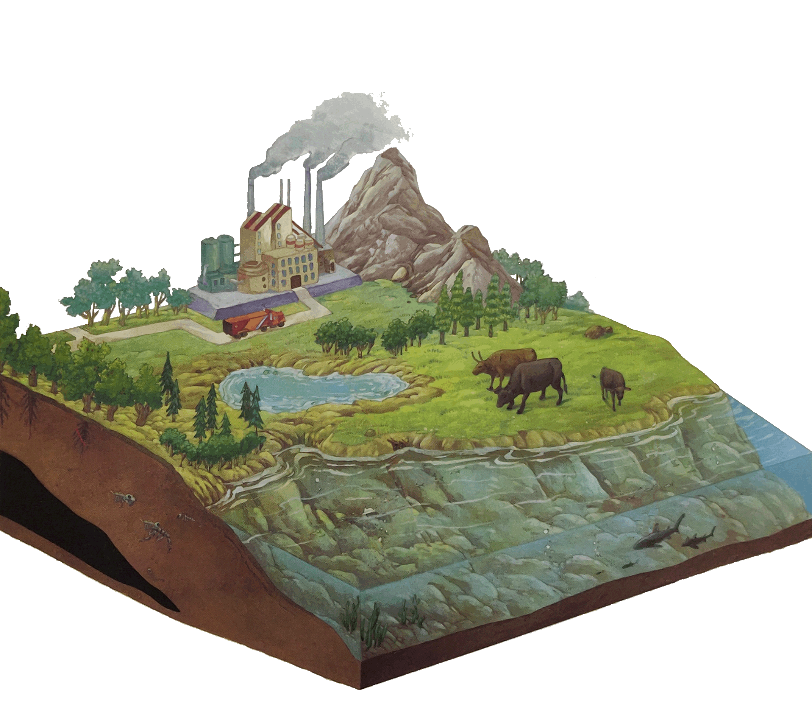
2.碳是如何分别进出生产者、消费者、分解者各个环节(以什么形式、通过哪些生命活动、形成哪些产物等)？
大气中的二氧化碳库
光合作用
呼吸作用
(1)光合作用等:将二氧化碳转化为有机物。
生产者
(2)呼吸作用:将有机物分解为二氧化碳。
溶解
光合作用

Slide 8
2.碳是如何分别进出生产者、消费者、分解者各个环节(以什么形式、通过哪些生命活动、形成哪些产物等)？
大气中的二氧化碳库
(1)摄食等：将前一营养级的有机物转化为自身的有机物。
呼吸作用
消费者
(2)呼吸作用等:将有机物分解为二氧化碳。
摄食

Slide 9
2.碳是如何分别进出生产者、消费者、分解者各个环节(以什么形式、通过哪些生命活动、形成哪些产物等)？
大气中的二氧化碳库
微生物的分解作用
(1)食腐、腐生等:将现成有机物转化为自身有机物。
分解者
(2)微生物的分解作用等：将有机物分解为二氧化碳。
分解者

Slide 10
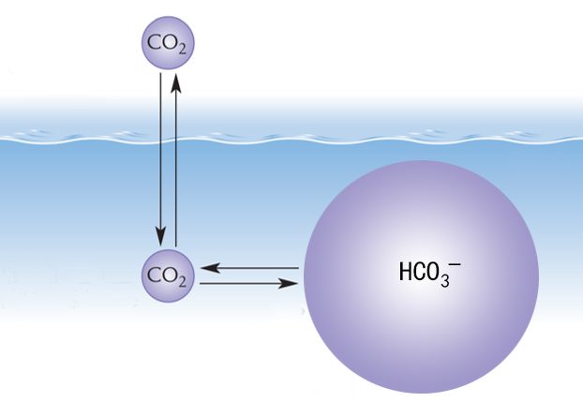
2.碳是如何分别进出生产者、消费者、分解者各个环节(以什么形式、通过哪些生命活动、形成哪些产物等)？
大气中的二氧化碳库
（1）CO₂与HCO₃⁻的相互转化；
（2）CaCO₃与HCO₃⁻的相互转化；
（3）煤、石油等化石燃料的开采与使用。
将有机物分解为二氧化碳等。
其他途径
水体中的HCO₃⁻等
煤、石油
岩石中的CaCO₃等

Slide 11
3.结合教材图3－10，用关键词、线段、箭头等完善碳循环的过程。
大气中的CO₂库
水圈中的CO₂库
非生物环境
燃烧
光合作用
呼吸作用
呼吸作用
化石燃料
生产者
摄食
消费者
生物
群落
遗体和排出物
分解作用
分解者

Slide 12

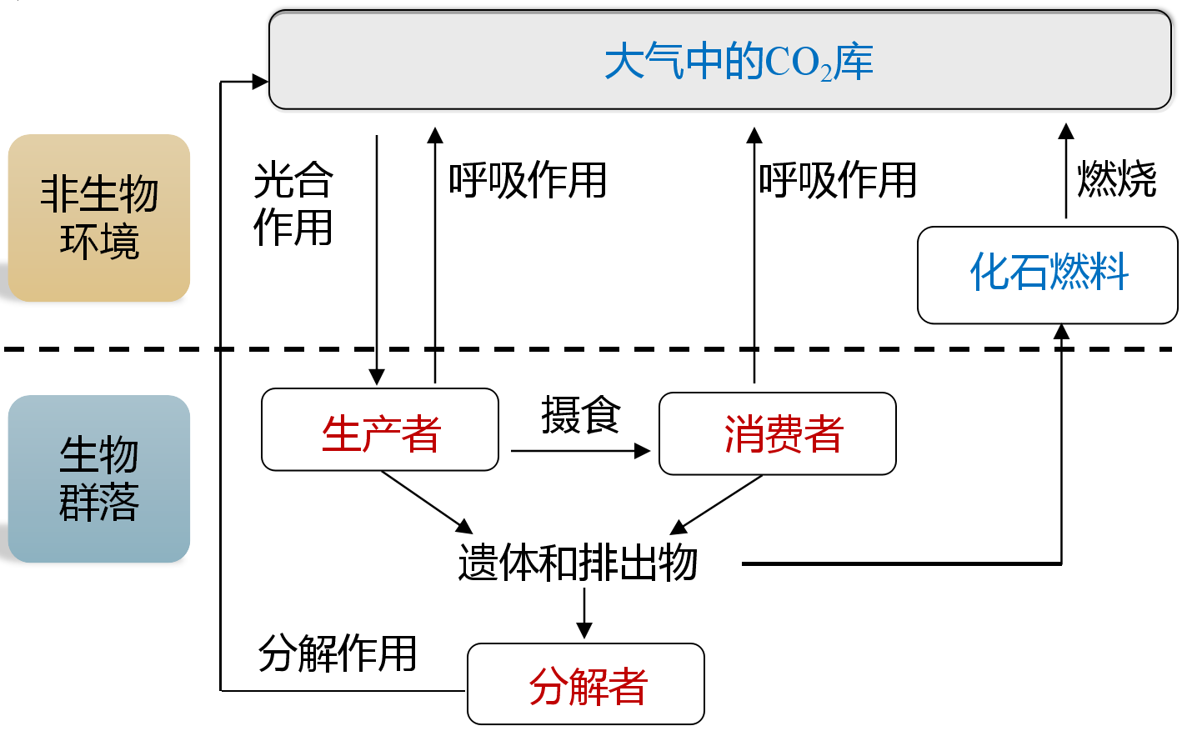
4.根据碳循环过程思考并回答下列问题。
(1)流动形式
①生物群落与非生物环境间：CO₂
②生物群落内部：含碳有机物
(2)进入生物群落的途径：
生产者的光合作用、化能合成作用
(3)碳在生物群落内传递的途径：
食物链（网）
(4)碳返回非生物环境的途径：
①生产者、消费者的呼吸作用
②分解者的分解作用
③化石燃料的燃烧
非生物环境 （ CO₂ ）
光合作用、化能合成作用
生物群落
（有机物）
(5)碳循环的形式：
二氧化碳
呼吸作用、分解作用

Slide 13
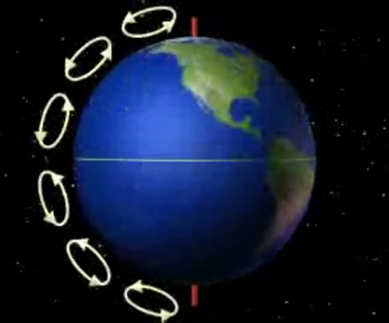
5.以碳循环为例概括物质循环的特点。
物质循环具有全球性和循环往复运动的特点。
6.化石燃料的过量使用对环境有什么影响？
怎么缓解这种影响？
碳汇一般是指从空气中清除二氧化碳的过程、活动、机制。
引起 温室效应
增加碳汇
减少碳排放
植树造林(森林碳汇)
直接从空气中捕集并封存
减少煤、石油等化石燃料的燃烧
开发新的洁净能源，如核能、太阳能、风能、水能等

Slide 14


Slide 15
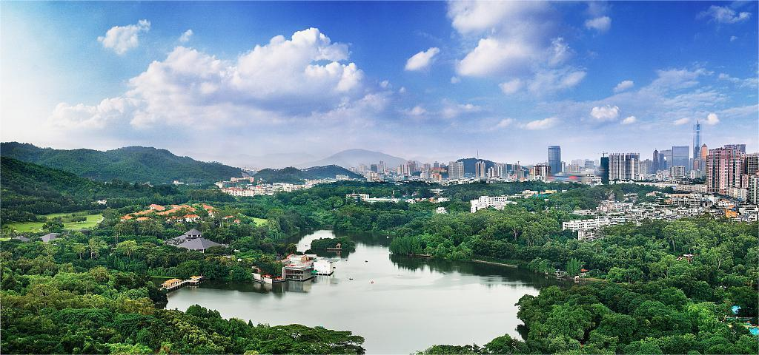
C、H、O、N、P、S
1.概念：
组成生物体的 等基本元素，在不断进行着
从 到 ，又从 的循环过程。
非生物环境
生物群落
生物群落到非生物环境
范围：
物质：
循环过程：
特点：
2.
生物圈，又叫生物地球化学循环
C、H、O、N、P、S等
非生物环境 生物群落
循环往复运动，全球性
3.应用实例：
种养结合-如稻田中养鱼养鸭

Slide 16
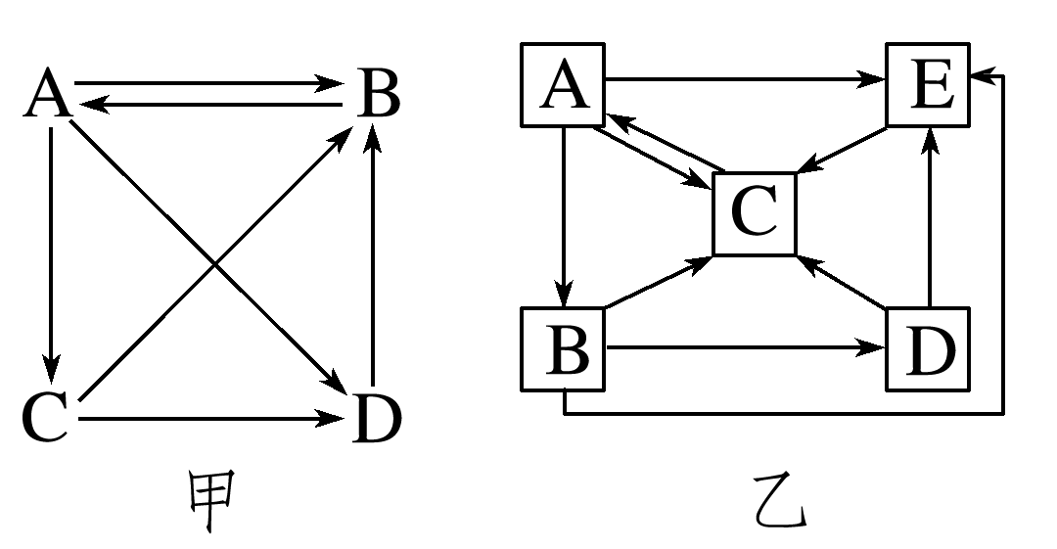
碳循环示意图中各组成成分的判断
(1)图甲——先根据A、B之间为双向箭头且
指向B的箭头最多可判断：B为大气中的二
氧化碳库，A为生产者。再根据A、C的箭头都指向D可判断：D为分解者，C为消费者。
(2)图乙——根据A、C之间为双向箭头且指向C的箭头最多可判断：A是生产者，C是大气中的二氧化碳库。根据A、B、D的箭头都指向E可进一步判断：E是分解者，B是初级消费者，D是次级消费者。

Slide 17
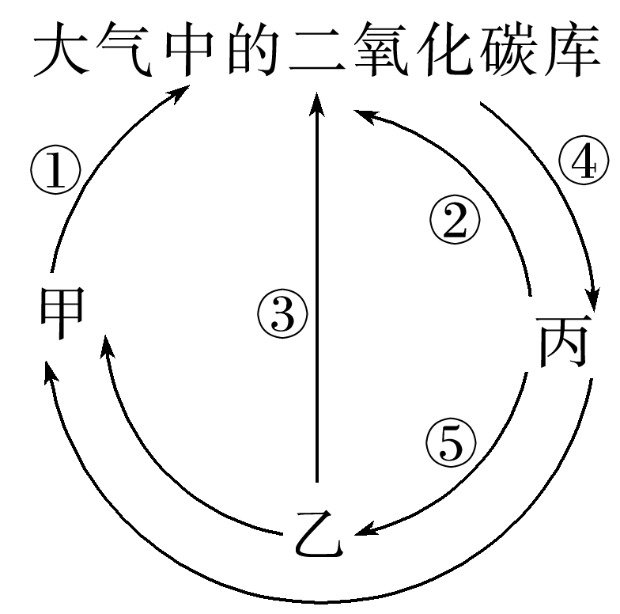
1.如图是自然界碳循环的简图。据图分析，下列叙述错误的是
A.甲为分解者，乙为消费者，丙为生产者
B.①②③表示CO₂通过甲、丙、乙的呼吸作用进入大
气中
C.④主要表示大气中CO₂通过光合作用进入生物群落
D.碳元素以无机物的形式在丙→乙→甲所示的渠道流动
√

Slide 18
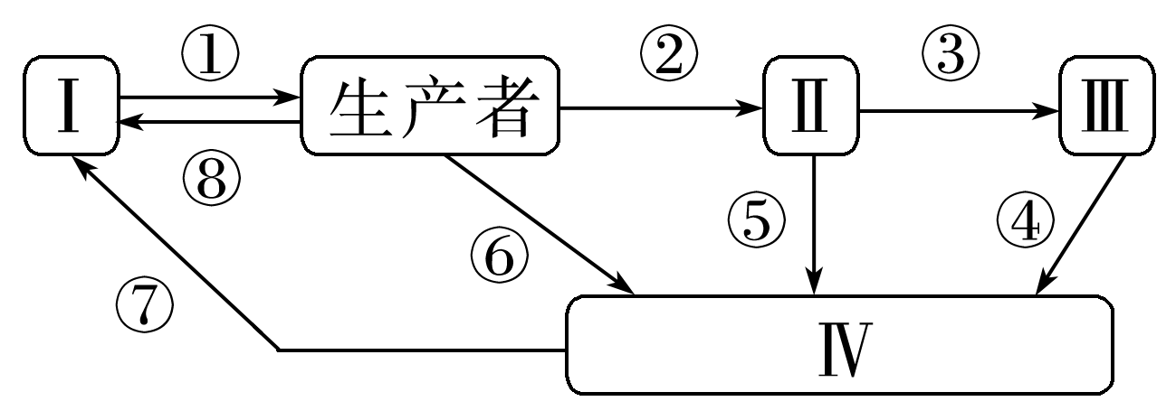
2.(2022·陕西西安高二期末)如图为碳循环的部分示意图。下列叙述正确的是
A.碳元素在②③④⑤⑥过程中以有机物的形式流动
B.①中的碳元素含量是⑦⑧中的碳元素含量之和
C.图中生产者、Ⅱ、Ⅲ 和Ⅳ可以构成3条食物链
D.豆科植物根部的根瘤菌所需的有机碳来自⑥过程
√

Slide 19
生态系统的物质循环
目标一
目
录
能量流动和物质循环的关系
目标二
CONTENTS
目标三
课 堂 小 结

Slide 20
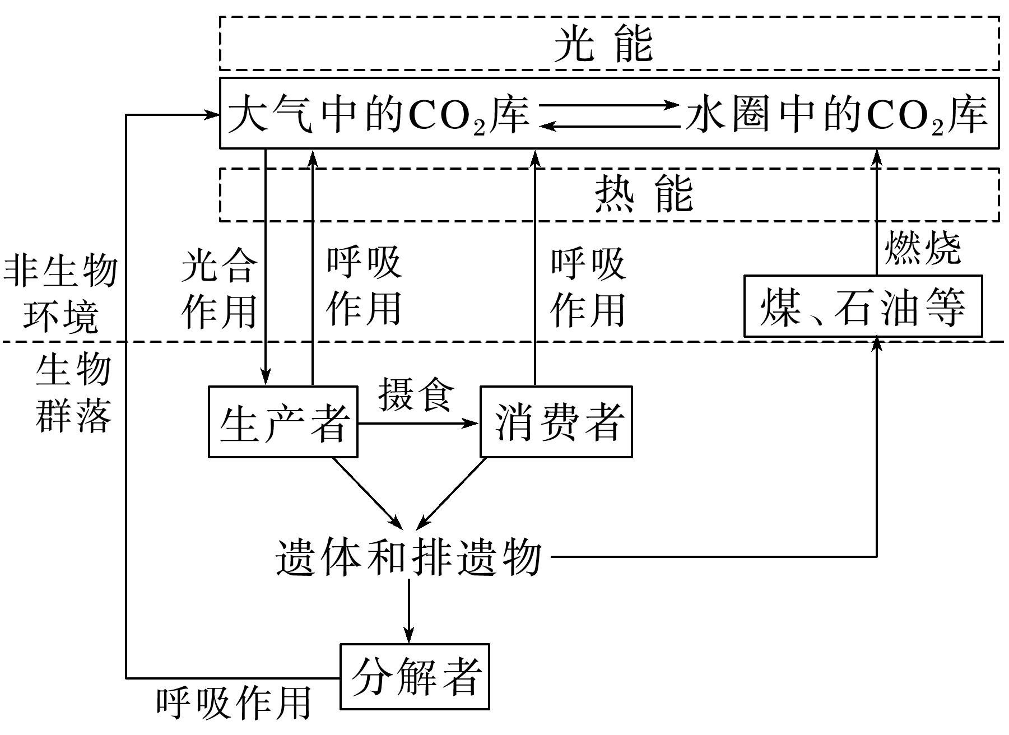
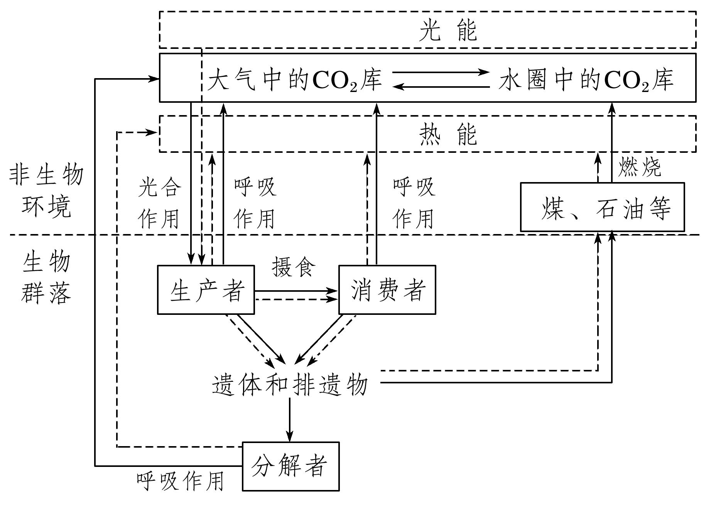
任务二：比较物质循环和能量流动，阐释二者的区别和联系
1.请在碳循环过程模型上绘制能量流动过程。

Slide 21
2.列表对比归纳能量流动和物质循环的关系
项目 | 能量流动 | 物质循环
范围 | 生态系统_________ | _______
特点 | ___________________ | _________
联系 | 同时进行、相互依存、不可分割：(1)能量的 、 、转移和释放，都离不开物质的合成和分解等过程；(2)物质是能量沿食物链(网)流动的 ；(3)能量是物质在生物群落和非生物环境之间循环往返的______
各营养级
全球性
单向流动，逐级递减
反复利用
固定
储存
载体
动力

Slide 22
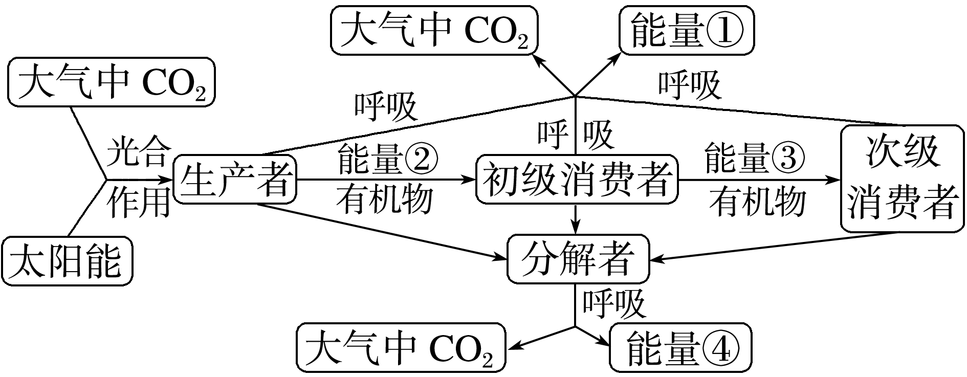
3.分析如图所示的生态系统能量流动和物质循环的关系简图，不能得到的结论是
A.物质作为能量的载体，使能量沿着食物链(网)流动
B.能量作为动力，使物质能够不断地在生物群落和非生物环境之间循环往返
C.能量①②③④的总和便是生产者所固定的太阳能总量
D.碳在生物群落和非生物环境之间的循环主要是以CO₂的形式进行的
√

Slide 23
4.下列有关生态系统物质循环和能量流动的叙述，错误的是
A.参与能量流动的总能量大小与生产者数量有关，与食物链长短无关
B.处于最高营养级的生物所同化的能量不会再提供给其他生物
C.农民拔草或杀灭害虫，虽然影响了食物链但可以调整能量流动关系
D.食物链既是物质传递链又是能量传递链，物质与能量相互依存、不可
分割
√

Slide 24
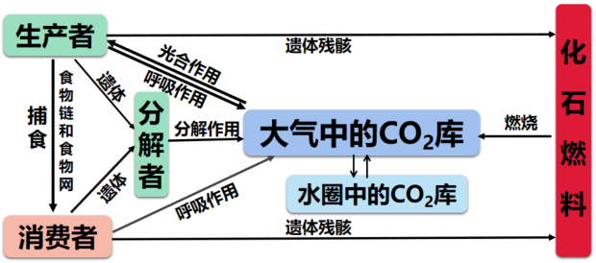
对象：组成生物体的元素
物质循环
范围：生物圈
生态系统的物质循环
特点：全球性，循环性
实例
过程
碳循环
物质循环与能量流动的关系

